Slide 1
Catalogo di Ateneo SEBINA YOU Accesso e utilizzo
a cura dell’Ufficio di Biblioteca dei Dipartimenti di Area Medica

Slide 2
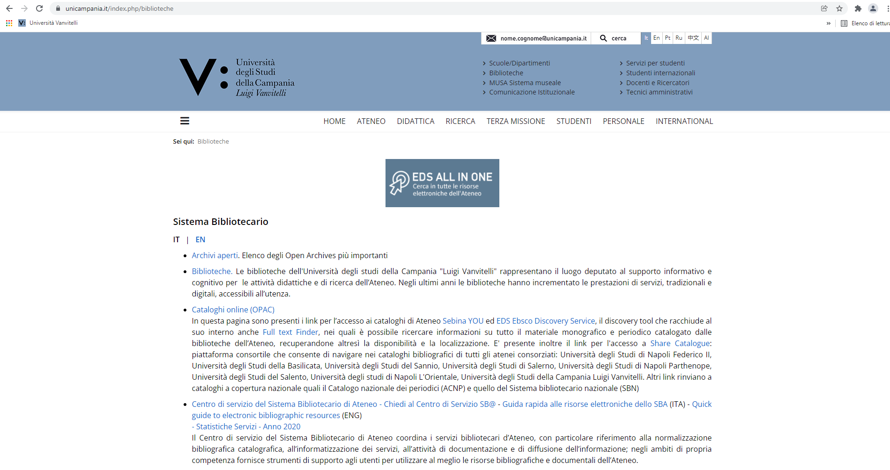
Accesso alla pagina di ricerca SEBINA YOU
Accedere al sito dell’Ateneo al link: https://www.unicampania.it/
e cliccare su «Biblioteche»
Cliccare su «SEBINA YOU»

Slide 3
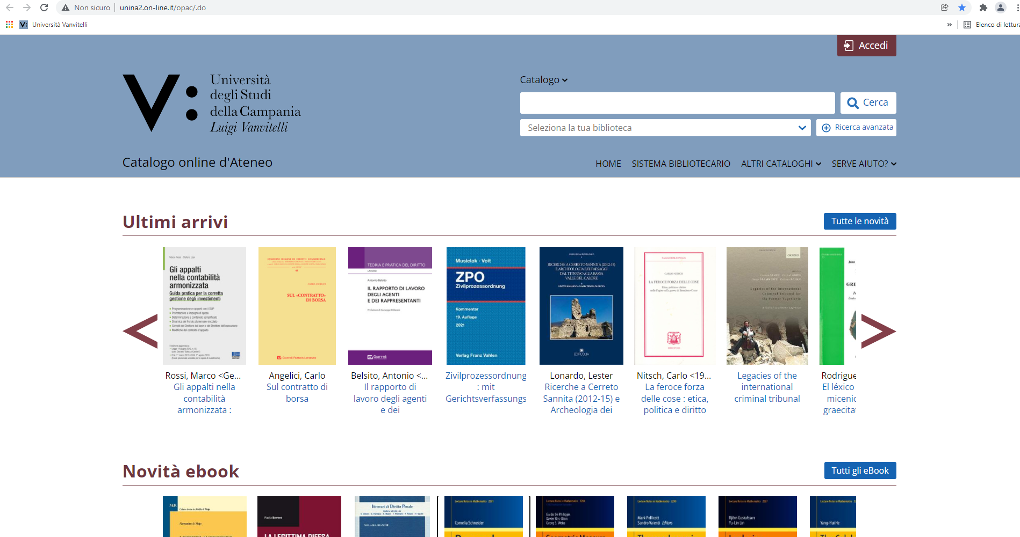
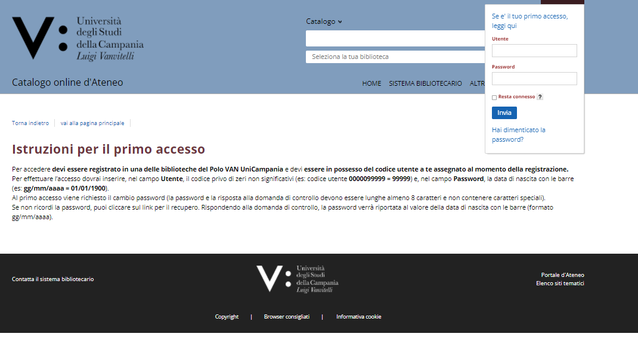
Siamo entrati nella pagina del catalogo
SEBINA YOU
Per il primo accesso, cliccare su «Accedi» e seguire le istruzioni

Slide 4
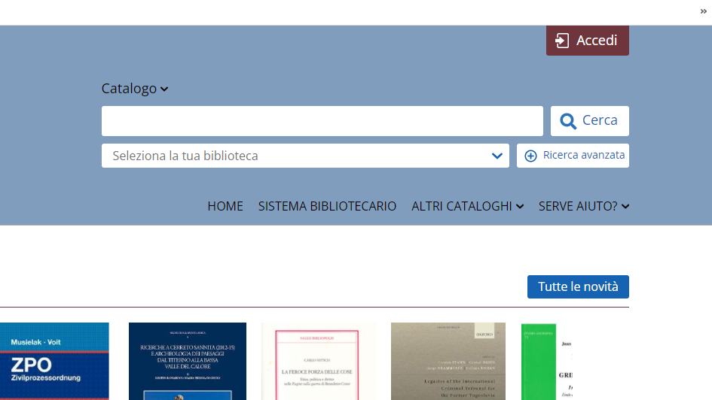
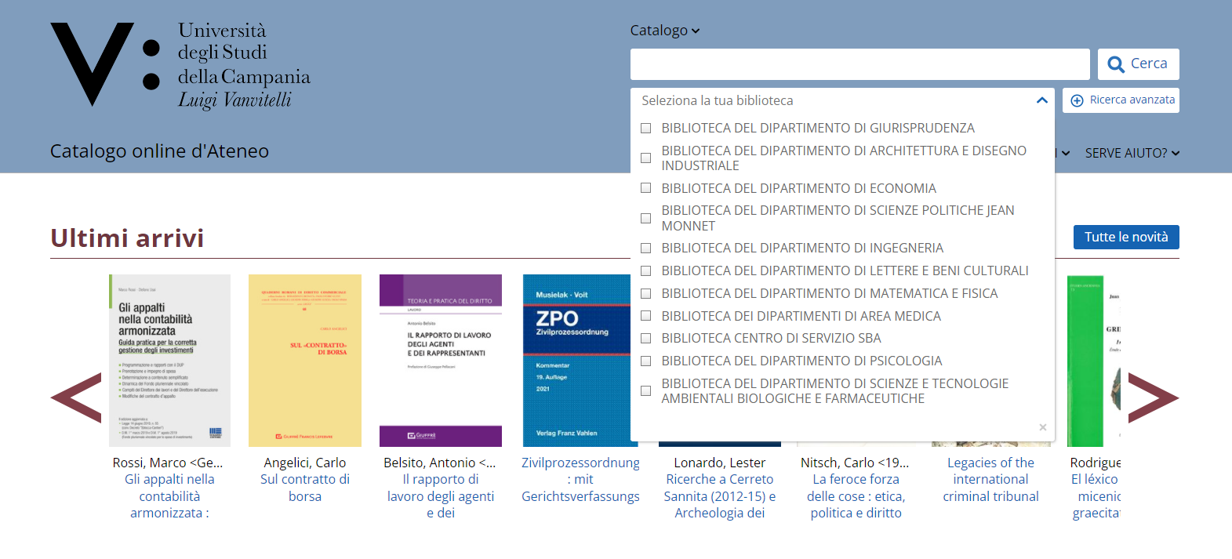
La ricerca può essere effettuata sul posseduto di tutte le biblioteche dell’Ateneo, se non selezioniamo alcuna biblioteca…
…oppure sul posseduto di una specifica biblioteca, selezionandola tra quelle che troviamo aprendo il menu a tendina.

Slide 5
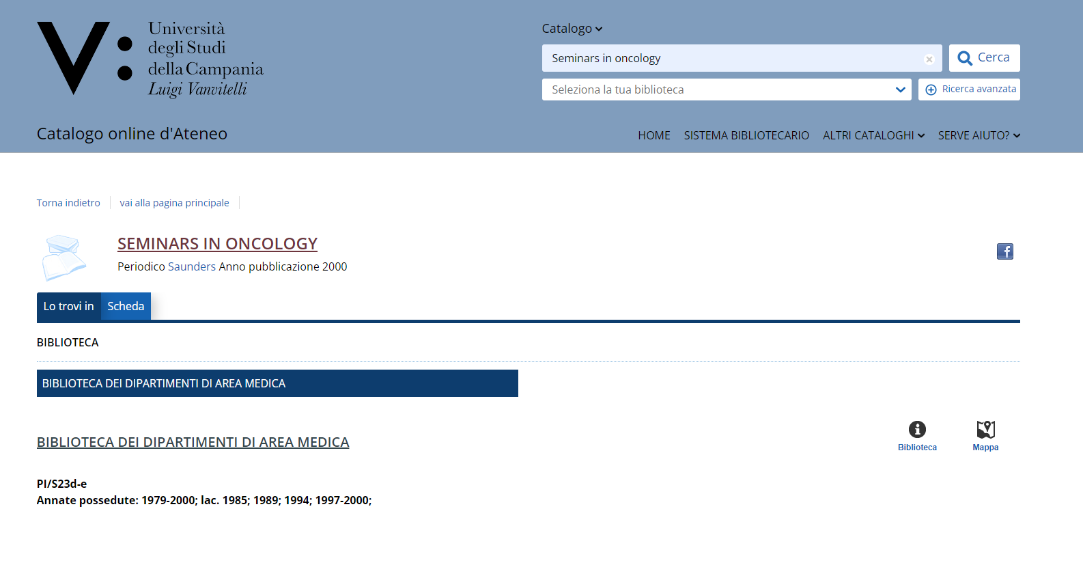
Esempio di ricerca di periodico cartaceo
Inseriamo il titolo del periodico nella stringa di ricerca
e clicchiamo su «Cerca»,
senza selezionare alcuna biblioteca
Se il periodico rientra nel posseduto delle biblioteche dell’Ateneo, la schermata che ci comparirà sarà come questa dell’illustrazione.
Troveremo specificati:
Il titolo con l’indicazione dell’editore e dell’anno di pubblicazione
La biblioteca nella quale è presente il periodico
La collocazione
Le annate possedute con indicate le eventuali lacune

Slide 6
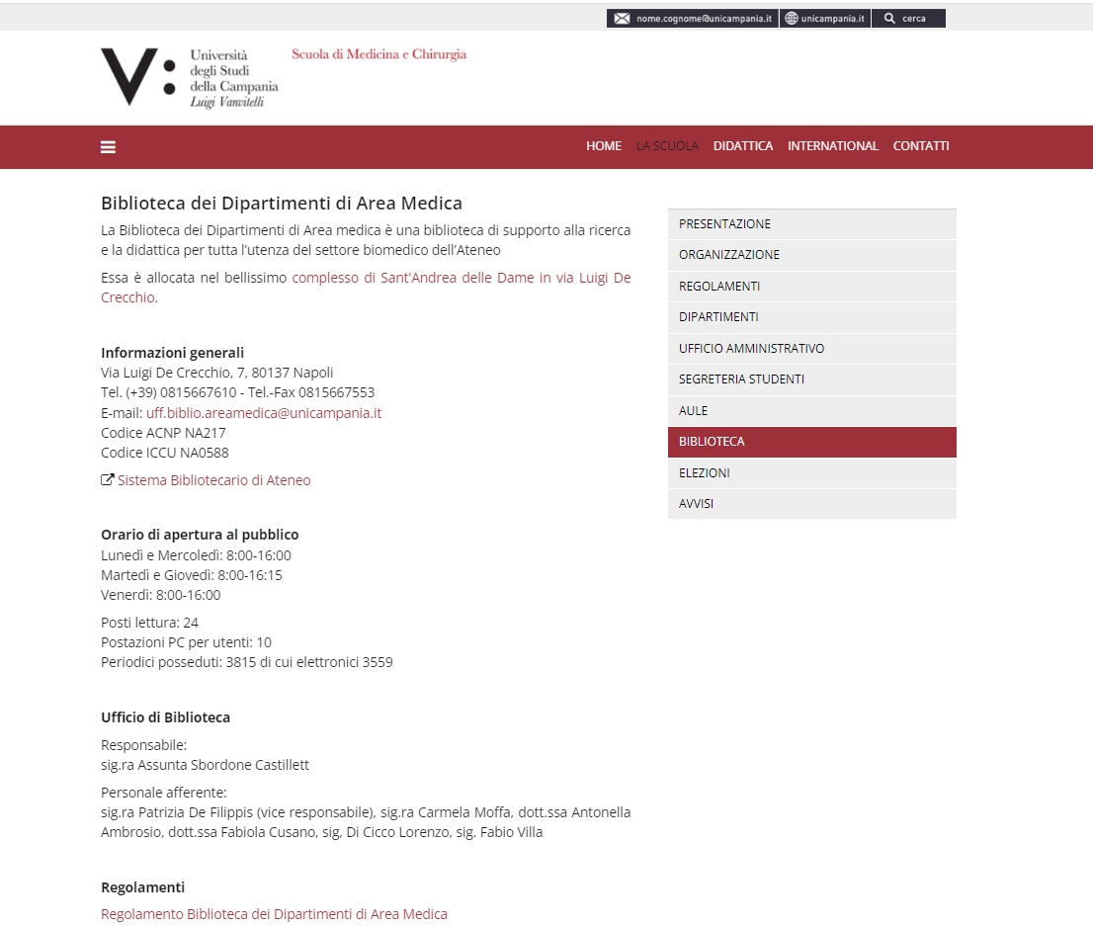
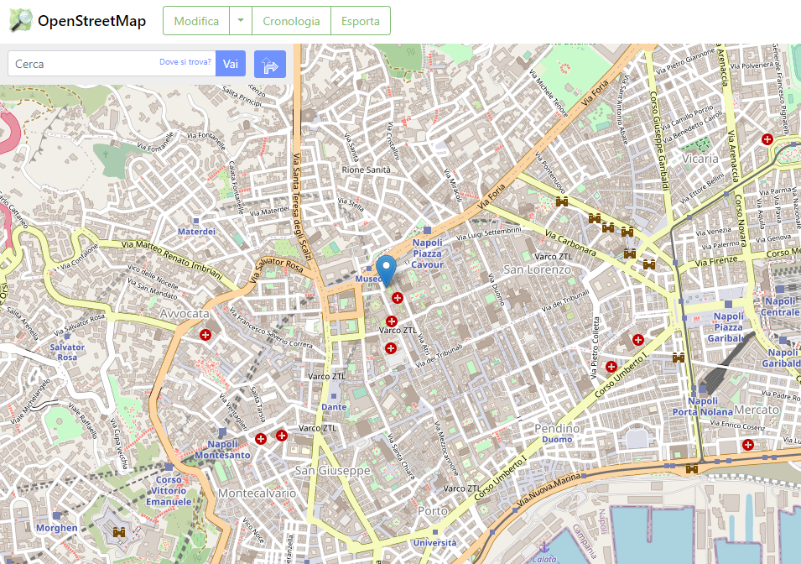
Cliccando su «Biblioteca» (o sul nome della biblioteca) e su «Mappa» si aprono rispettivamente le finestre contenenti tutte le informazioni relative alla biblioteca in cui è presente il nostro documento e la mappa per raggiungerla.

Slide 7
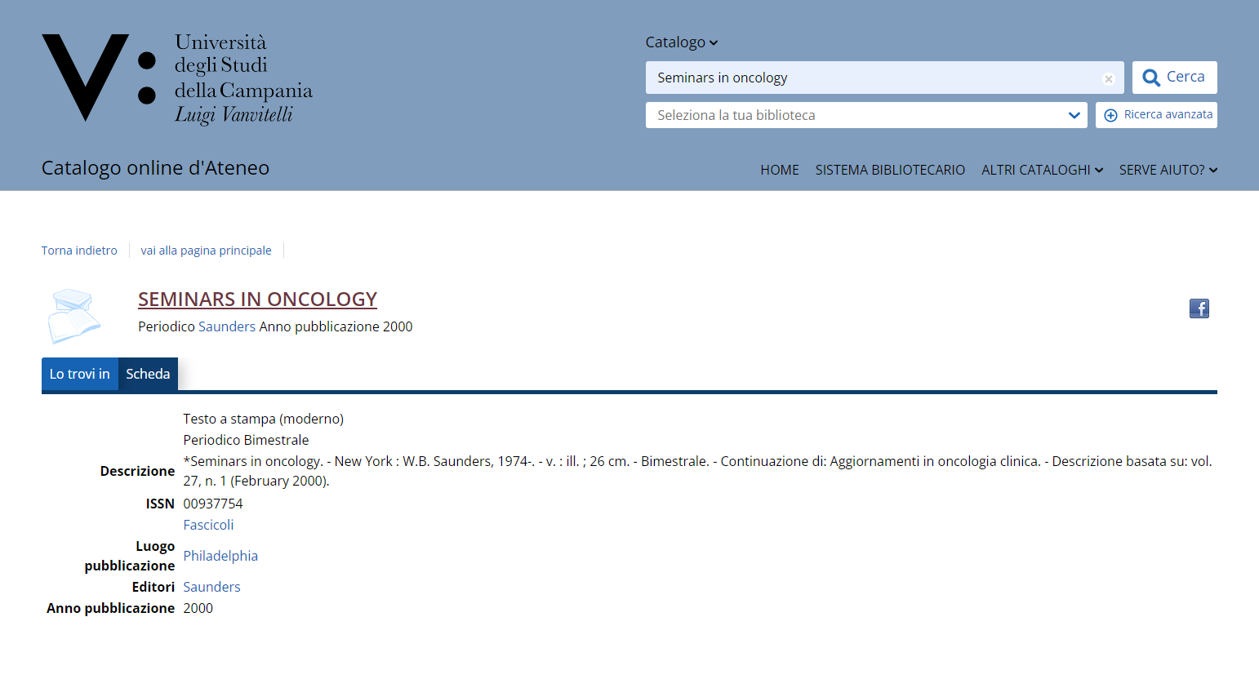
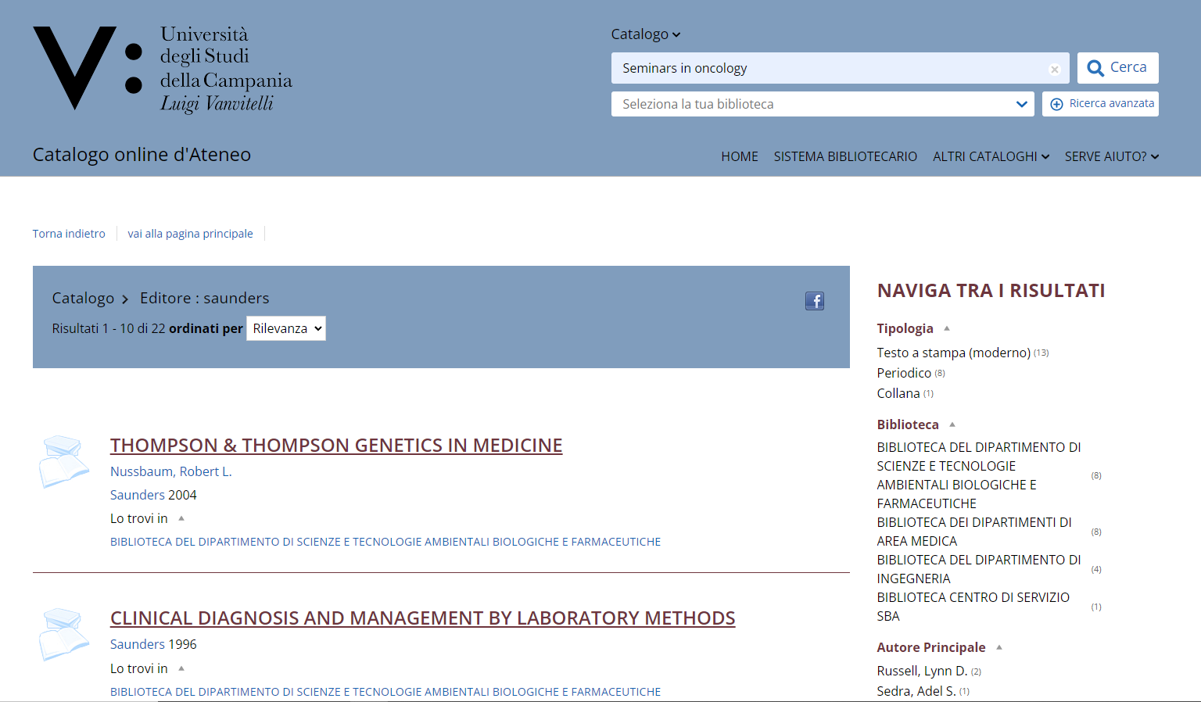
Cliccando su «SCHEDA» otterremo tutte le informazioni relative al periodico/monografia che stiamo cercando
Cliccando sul nome dell’Editore otterremo l’elenco dei periodici/monografie possedute relative a quella casa editrice.

Slide 8
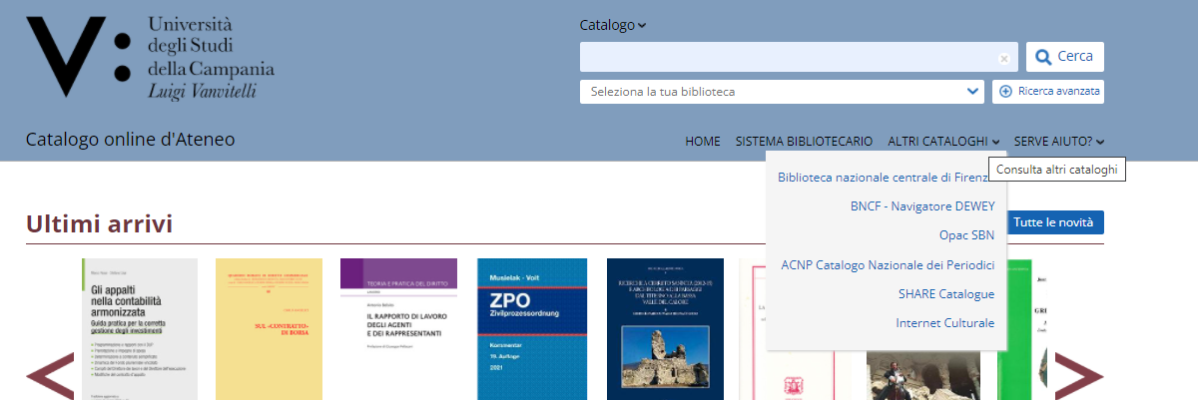
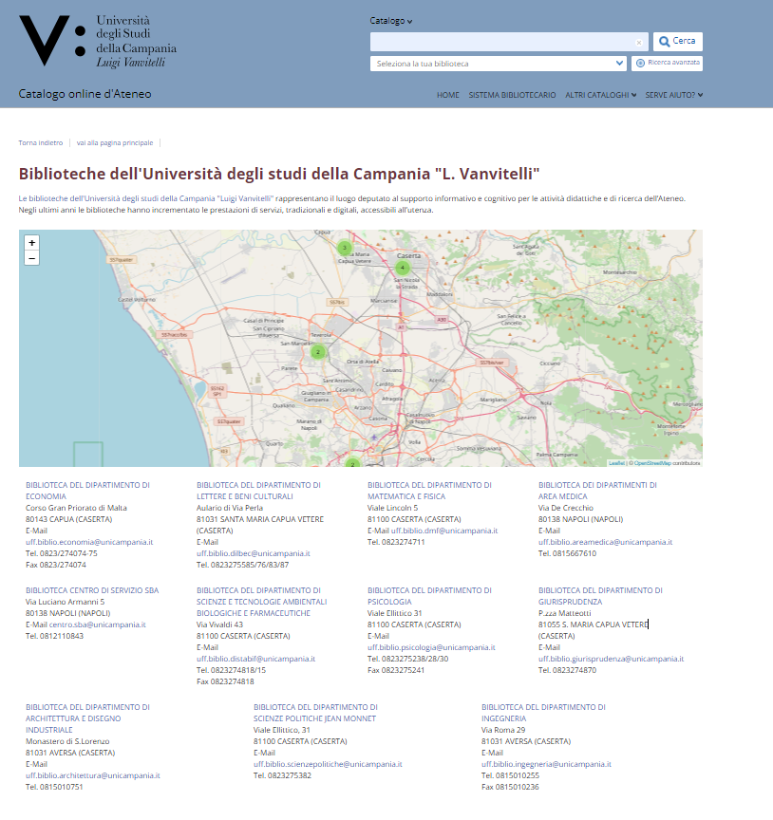
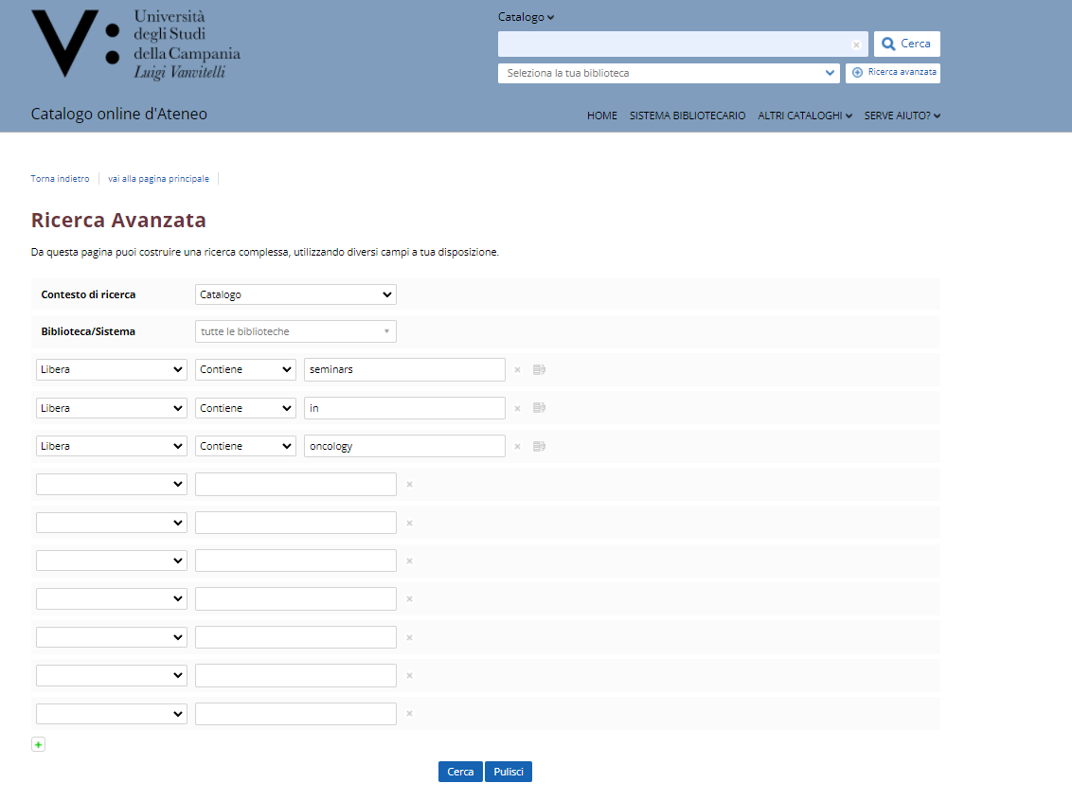
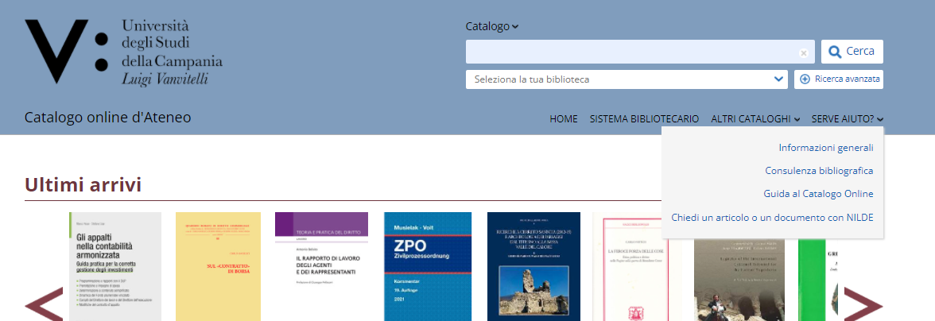
Analizziamo gli altro tasti presenti nella stringa in alto
Cliccando su «Ricerca avanzata» potremo effettuare una ricerca più dettagliata.
Cliccando su «Altri cataloghi» avremo la possibilità di accedere ai più importanti cataloghi bibliografici e da «Serve aiuto» avremo la possibilità di inviare una mail o collegarci al servizio NILDE.
Cliccando su «Sistema bibliotecario» si aprirà una schermata contenente le indicazioni di base relative a tutte le biblioteche dell’Ateneo.

Slide 9
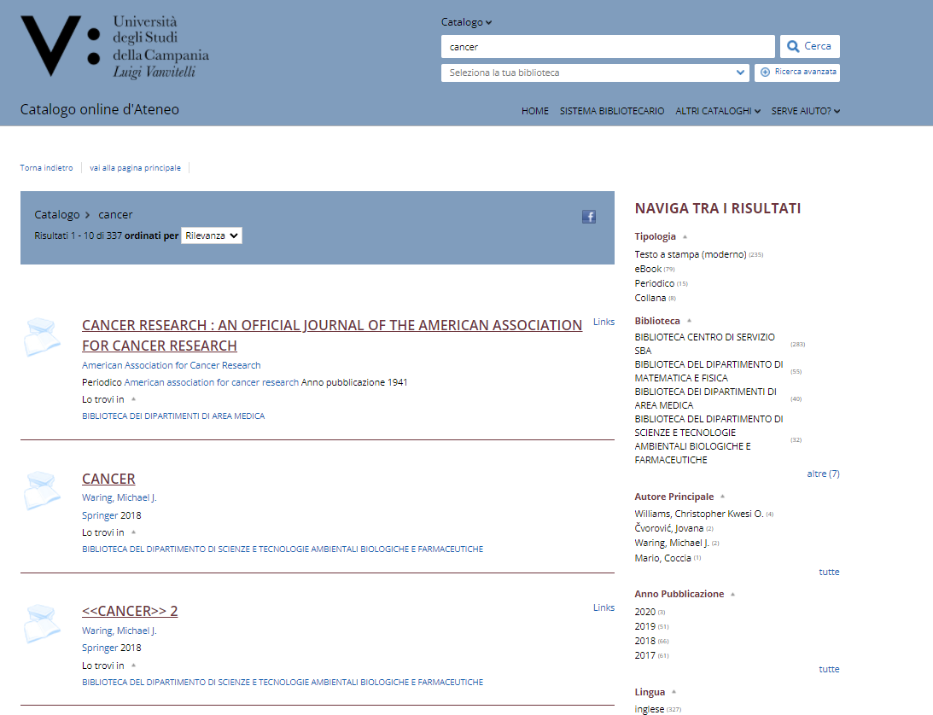
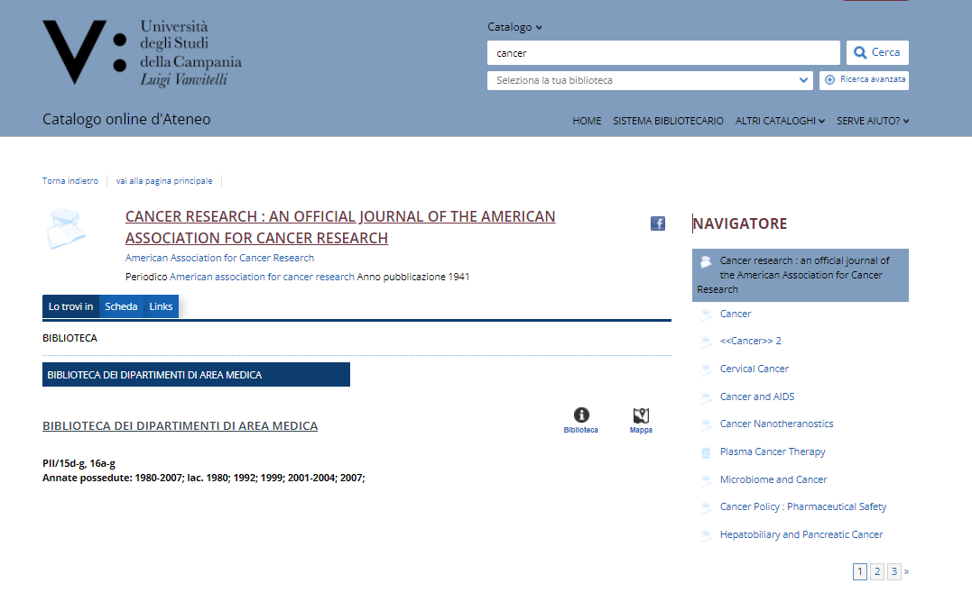
Esempio di ricerca di periodico elettronico
Inseriamo un termine per la ricerca.
In questo caso abbiamo ottenuto più risultati.
Analizziamo il periodico «Cancer research» che risulta essere presente nella nostra biblioteca.
Cliccando sul titolo si apre la schermata «Lo trovi in» con l’indicazione relativa alla biblioteca ed al posseduto cartaceo, e la possibilità di cliccare su «Scheda», per accedere al posseduto cartaceo, e su «Links» per accedere al link della rivista.

Slide 10
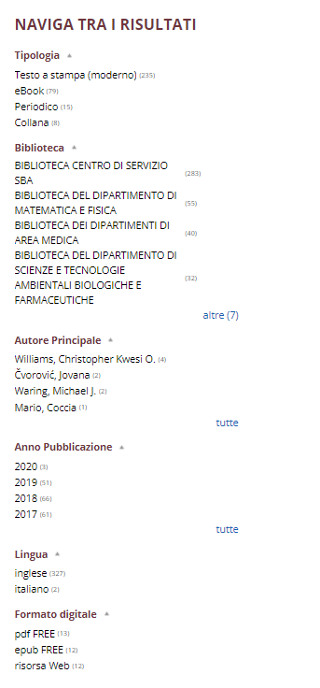
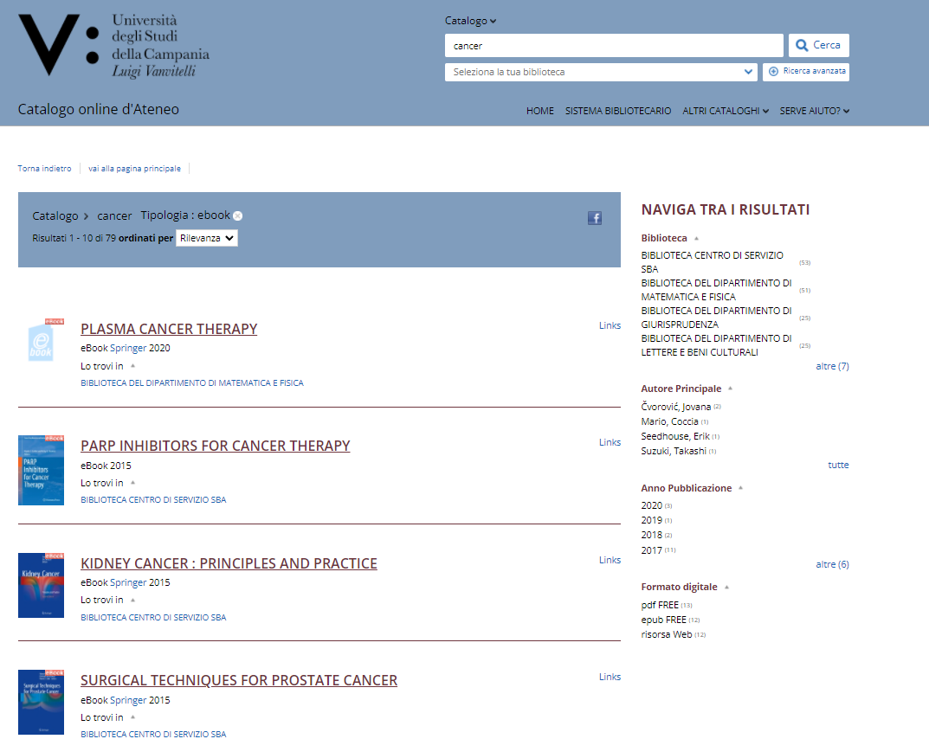
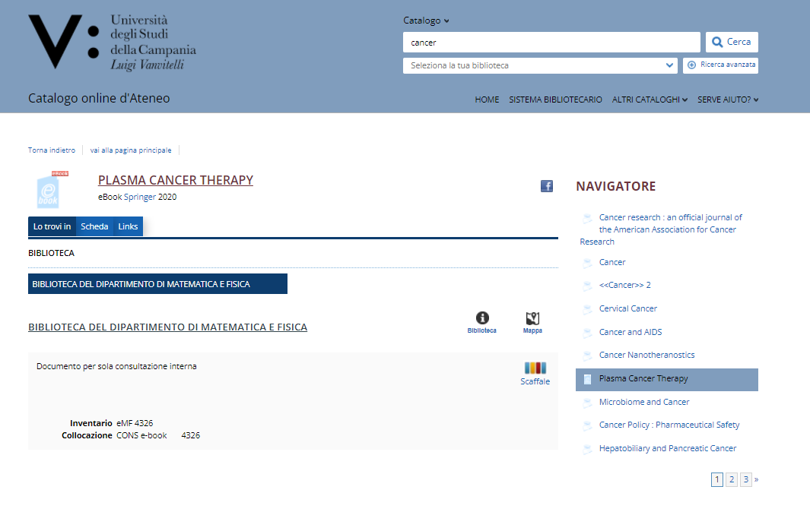
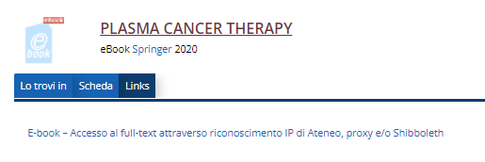
Sul lato destro della schermata di ricerca, troviamo la colonna «Naviga tra i risultati», tramite la quale potremo affinare la nostra ricerca per tipologia del testo, per biblioteca, per autore e così via.
In questo caso, selezionando «eBook», con lo stesso termine utilizzato prima, avremo un elenco dei soli eBook presenti nelle nostre biblioteche.
Selezioniamo l’eBook che ci interessa e si aprirà la schermata «Lo trovi in», con la possibilità di accedere alla scheda della monografia.
Come nel caso del periodico elettronico, anche qui abbiamo la possibilità di cliccare su «Links» per accedere al link relativo al documento che ci occorre.

